Slide 1
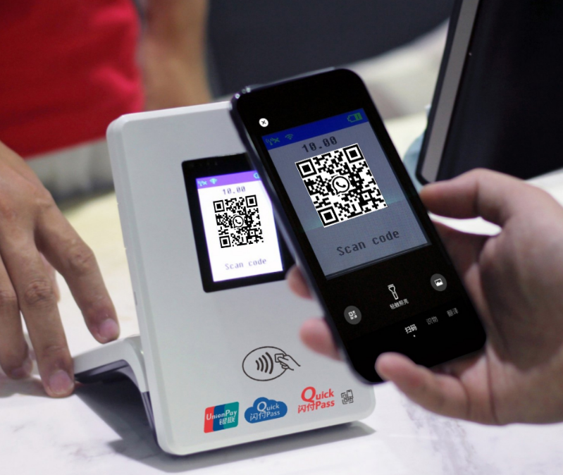
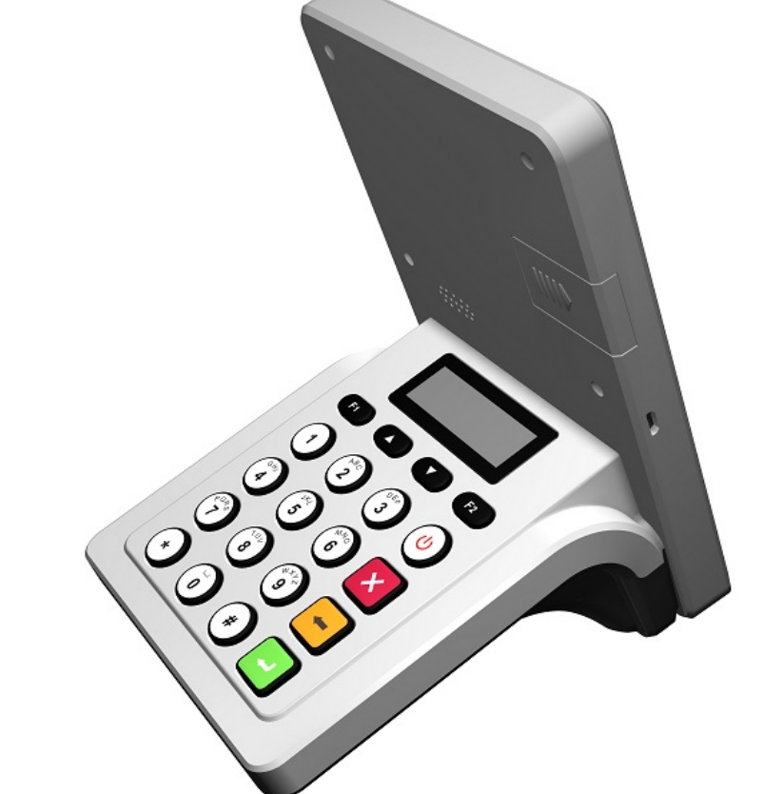
バーコード決済端末の開発について
経緯
当社はキャッシュレス関連の開発を20年強行っている会社です。
今までに日本全国多くの小売り流通業向けに決済インフレを開発し納入してきました。
この度、小規模店舗向けに「ライトな」QRコード決済端末を開発し展開を計画しています。
その中で安価な端末をベースに複数のコード決済事業者に接続出来るよにする端末の開発を行う為に、まずは、この端末（左の写真）の開発環境を整備したいと考えます。
①液晶（文字並びにQRコードの表示）
テンキー、ファンクション機、ビープ音など簡単な機能を確認するためのテストプログラムの作成を依頼したいと考えてます。
用意している物
SDK（C言語）、実機
②接続仕様書に基づいてバーコード処理センタへ接続する通信ライブラリの開発
今回の依頼範囲

